Slide 1



Używanie substancji psychoaktywnych (narkotyki, alkohol, nikotyna) przez 15- letnią młodzież w czasie pandemii
Badania mokotowskie 2016-2020
Krzysztof Ostaszewski
oraz
Krzysztof Bobrowski, Jakub Greń, Agnieszka Pisarska
Instytut Psychiatrii i Neurologii w Warszawie
Konferencja wyniki badań mokotowskich (Warszawa) i badań ukraińskich z obwodu lwowskiego (Lwów i Drohobycz)
Lwów, Ukraina, 8-9 grudnia 2021

Slide 2
Charakterystyka badań mokotowskich (BM)
Powtarzane co 4 lata w latach 1984 – 2020
W 2020 roku - 10 runda BM
Cel – monitorowanie zachowań i zdrowia 15-latków
używanie substancji psychoaktywnych
inne zachowania ryzykowne (np. wykroczenia, przemoc)
problemów zdrowia psychicznego
zachowań nałogowych (np. internet, hazard)

Slide 3
Historia badań mokotowskich
Pandemia

Slide 4
Trendy w używaniu narkotyków
Co zrobić z wynikami BM 2020?
??????

Slide 5
Zachwiana porównywalność badań
 | Do 2016 roku | W 2020 roku
Narzędzie | Papierowa ankieta | Ankieta online
Metoda zbierania danych | Metoda audytoryjna w klasach szkolnych | Nauczanie zdalne, uczniowie w domach
Reforma systemu edukacji | Lata 2004 – 2016 Trzecie klasy gimnazjum | Pierwsze klasy liceów, techników i szkół zawodowych
% uczniów, którzy poszli do I kl. w wieku 6 lat | Ok. 2% lub mniej Średnia wieku 15,04 | Ok. 37% Średnia wieku 14,73***
Nadzwyczajne okoliczności | Nie było | Pandemia
Zmiana kontekstu niektórych pytań | Np. Pytanie o bójki w szkole, przemoc w szkole | Uczniowie przez większą czasu nie chodzili do szkoły

Slide 6
Pozostało bez większych zmian
 | Do 2016 roku | W 2020 roku
Miejsce badania | Mokotów, Ursynów , Wilanów
Treść pytań ankietowych | W dużym stopniu taka sama
Dobór próby | Losowy z puli szkół publicznych i niepublicznych
Termin badania | listopad - grudzień
Anonimowość badań | Anonimowość na poziomie indywidualnym, klasy i szkoły

Slide 7
Uczestnicy badań
N=794 | Charakterystyka społeczno-demograficzna
Płeć | 52,1 % dziewcząt
Wiek | Średnia - 14,7 lat (ok. 37% uczniów w wieku 14 lat)
Wzrost | Chłopcy – 176 cm; Dziewczęta – 166 cm
Waga | Chłopcy – 63 kg; Dziewczęta – 55 kg
Mieszka z | Z obojgiem rodziców – 75,7%, Tylko z matką – 14,2%, z ojcem – 1,9% Z ojczymem /macochą – 5,8% Z kimś innym – 2,8%
Rodzeństwo | Jedynacy – 19,4% Jeden brat / siostra – 51,3% Rodziny wielodzietne (4 dzieci lub więcej) – 9,9%
Wykształcenie rodziców | Wyższe matka – 63,4% Wyższe ojciec – 54,7%

Slide 8
Pandemia Covid-19.
Ograniczenie kontaktów społecznych
Ograniczenia | % uczniów niezadowolonych
Utrudnienia bezpośrednich spotkań z rówieśnikami | 72,2
Kontakty z przyjaciółmi i znajomymi tylko online | 45,3
Samodzielne wychodzenie z domu (bez rodziców) | 79,7
Spędzanie dużej ilości czasu w domu | 38,5
Zawieszenie kin, teatrów, zajęć pozalekcyjnych | 61,2

Slide 9
Wybrane wyniki
Narkotyki
Papierosy i e-papierosy
Alkohol
Problemy zdrowia psychicznego
Uwarunkowania psychospołeczne używania substancji psychoaktywnych

Slide 10
Udział w imprezach towarzyskich „z narkotykami” – ostatni rok

Slide 11
Używanie jakichkolwiek narkotyków: przynajmniej raz w ostatnim roku

Slide 12
Rodzaje narkotyków

Slide 13
Papierosy tradycyjne - codziennie

Slide 14
Papierosy i e-papierosy - codziennie

Slide 15
Alkohol – 30 dni

Slide 16
Upicie się – 30 dni

Slide 17
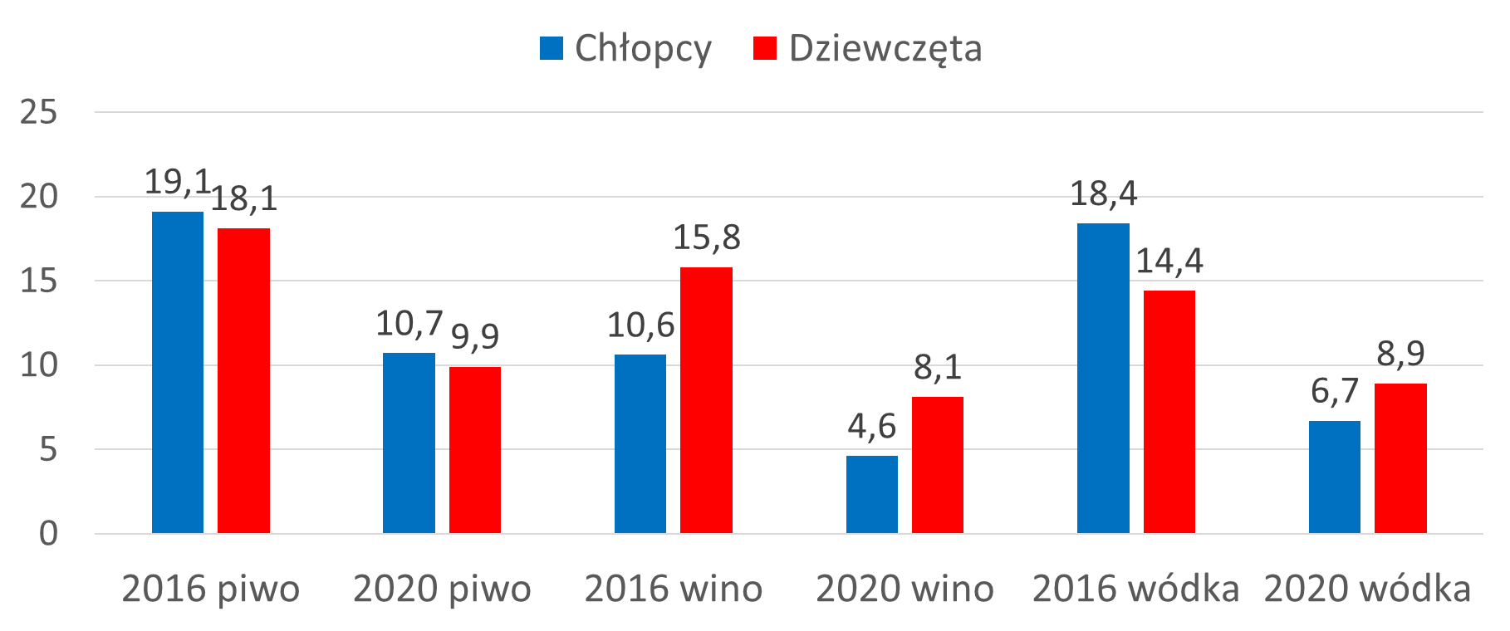
Piwo – Wino – Wódka – 30 dni

Slide 18
Predyktory używania substancji psychoaktywnych | p
ZMIENNE SOCJODEMOGRAFICZNE
Płeć | 0,057
Wiek | 0,021
Skład rodziny | 0,261
CZYNNIKI RYZYKA
Myśli samobójcze | 0,001
Poszukiwanie wrażeń | 0,001
Udział w cyberprzemocy | 0,006
CZYNNIKI CHRONIĄCE
Praktyki religijne | 0,136
Monitorowanie przez rodziców | 0,001
Aktywności sportowe i pozalekcyjne | 0,058

Slide 19
Trendy w paleniu papierosów przez rodziców uczniów

Slide 20
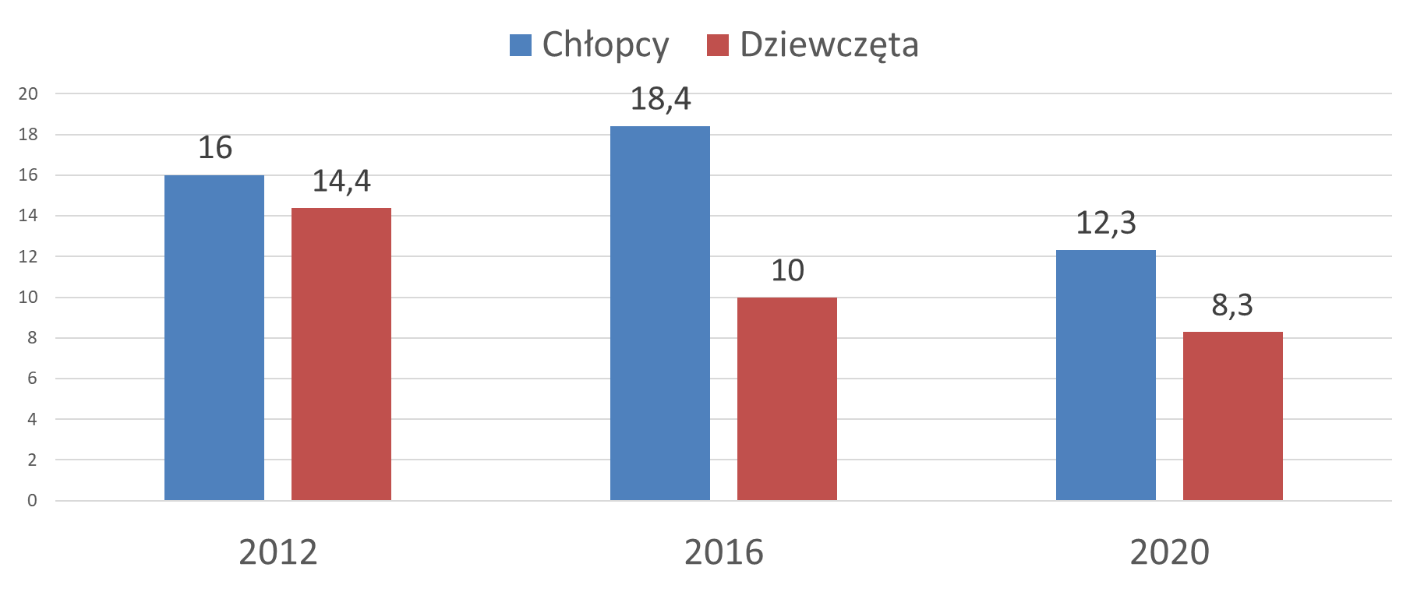
Cyberprzemoc

Slide 21
Problemy zdrowia psychicznego
Zaburzenia emocjonalne, stres, złe samopoczucie – „złe dni”
- Wskaźnik 14 lub więcej „złych dni” w ostatnim miesiącu
Objawy obniżonego nastroju (objawy depresji)
- 4 objawy (smutek, przygnębienie, osamotnienie, płacz) często lub bardzo często w ostatnim tygodniu
Myśli samobójcze
- Częstość w ostatnim roku

Slide 22
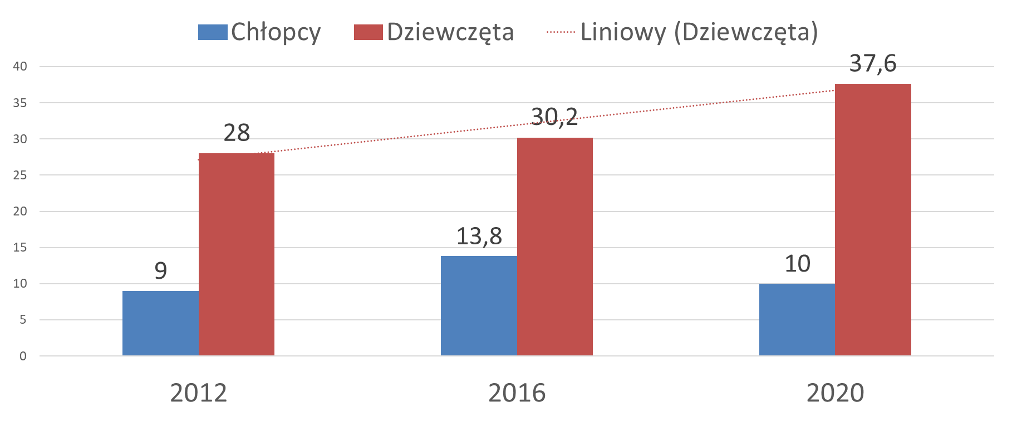
14 lub więcej „złych dni” w ostatnim miesiącu

Slide 23
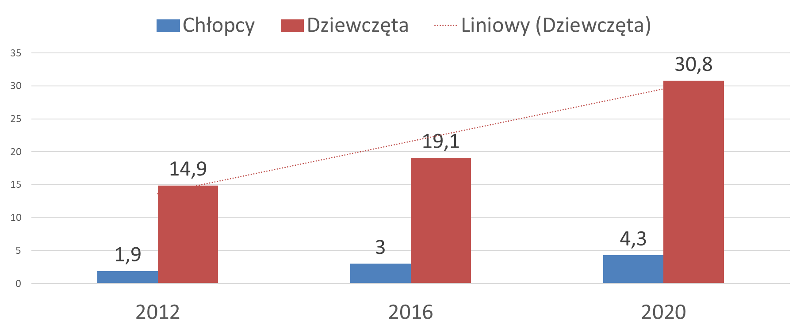
Wysokie ryzyko zaburzeń depresyjnych

Slide 24
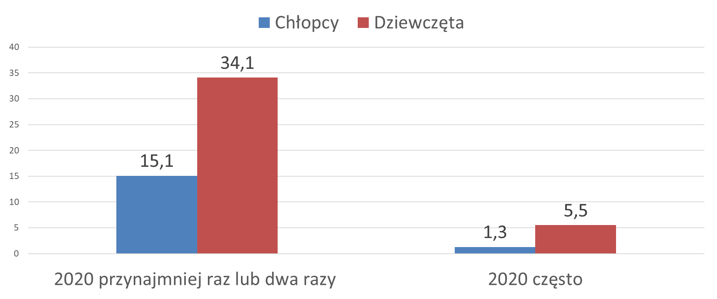
Myśli samobójcze w ostatnim roku

Slide 25
Wnioski – substancje
Wyniki badań mokotowskich z 2020 roku sugerują:
Znaczny spadek częstości używania wszystkich substancji psychoaktywnych w grupie 15-latków
Jest to prawdopodobnie związane z sytuacją pandemii i ograniczeniem istotnych czynników ryzyka (kontaktów społecznych młodzieży)
Jak wiadomo, kontakty z rówieśnikami pijącymi alkohol lub używającymi innych substancji psychoaktywnych są jednym z najsilniejszych czynników ryzyka używania tych substancji

Slide 26
Wnioski – problemy zdrowia psychicznego
Złe samopoczucie psychiczne oraz duże ryzyko zaburzeń depresyjnych wyraźnie wzrosło wśród dziewcząt. Można sformułować hipotezę, że wynika to z ograniczeń związanych z pandemią COVID-19 oraz zmian w stylu życia.
Według relacji badanych jedną z najbardziej dotkliwych niedogodności związanych z pandemią było ograniczenie kontaktów z rówieśnikami oraz możliwości samodzielnego wychodzenia z domu. Dotyczyło to aż 70-80% badanych uczniów

Slide 27
Wnioski dla badań
Pandemia, nauczanie zdalne, reforma szkolnictwa i inne czynniki spowodowały istotne zachwianie porównywalności wyników badań mokotowskich, dlatego ocena trendów powinna być odłożona do czasu kolejnej rundy badań

